Slide 1
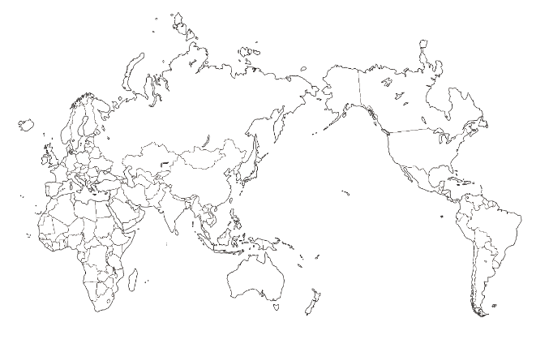
ロシア【原油・天然ガス】
○地理的に近接しており、チョークポイントを通過せず輸入が可能。
○極東・東シベリア・北極圏における石油・天然ガス開発へ日本企業が参画・関心。
○2016年12月の日露首脳会談以降、日露の官民で合意した多数の石油・天然ガス関連のプロジェクトは着実に進展。
○2019年9月、日本企業が参画する北極LNG2プロジェクトが最終投資決定。2023年生産開始予定。
モザンビーク、東南アジア、カナダ【天然ガス】
○日本企業参画のLNGプロジェクトが進行中。
ロシア
カナダ
米国
東南アジア
UAE（アブダビ首長国）【原油】
○我が国の石油権益を維持・拡大するため、広範な分野で協力を実施。
○アブダビの油田には、我が国自主開発権益が最も多く集中。
○2015年4月、我が国企業が巨大な陸上油田の権益を新たに獲得。
○2018年2月、主要な海上油田の権益を再獲得。
UAE
豪州
モザンビーク
米国【天然ガス】
○日本企業参画のLNGプロジェクトが進行中。
○2016年以降、LNGの輸出を開始。
○2017年1月に、シェールガス由来のLNGが初めて日本に輸入（短期契約）。
○2018年5月、日本として初めての長期契約に基づく米国シェールガス由来のLNGの輸入を開始。
豪州【天然ガス】
○日本企業参画のLNGプロジェクトが進行中。
○イクシスLNGプロジェクトは日本企業が主導する初の大型LNGプロジェクト。2018年に生産開始。

